Slide 1

Όπλα Μαζικής Καταστροφής στη σύγχρονη Διεθνή πολιτική
Αποτροπή, Διάδοση και διεθνής ασφάλεια

Slide 2
Πίνακας περιεχομένων
Εισαγωγή: Ορισμός και Ιστορική Εξέλιξη των ΟΜΚ
Ο Αρχικός Ορισμός: Αεροπορικοί Βομβαρδισμοί
Ο Σύγχρονος Ορισμός: Βασικές Κατηγορίες ΟΜΚ
Πυρηνικά Όπλα: Φύση και Διάδοση
Έλεγχος Εξοπλισμών και Διεθνείς Προσπάθειες Μη Διάδοσης
Προκλήσεις και Μελλοντικές Προοπτικές

Slide 3
Ορισμός και Ιστορική Εξέλιξη των ΟΜΚ
Ο όρος «ΟΜΚ» εισήχθη το 1937 από τον Αρχιεπίσκοπο Lang, ως αντίδραση στις καταστροφές αεροπορικών επιθέσεων.
Πρώιμες χρήσεις αεροπορικού βομβαρδισμού: Ο Υπολοχαγός Gavotti το 1911 και η ευρεία χρήση αεροσκαφών και Ζέπελιν στον Α' Παγκόσμιο Πόλεμο.
Εκτεταμένες καταστροφές στον Β' Παγκόσμιο Πόλεμο, με παραδείγματα τη Γκερνίκα και τους βομβαρδισμούς πόλεων όπως η Δρέσδη.
Σύγχρονες εξελίξεις περιλαμβάνουν τον τηλεχειριζόμενο πόλεμο με drones και τη χρήση ενισχυμένων εκρηκτικών, όπως η MOAB.

Slide 4
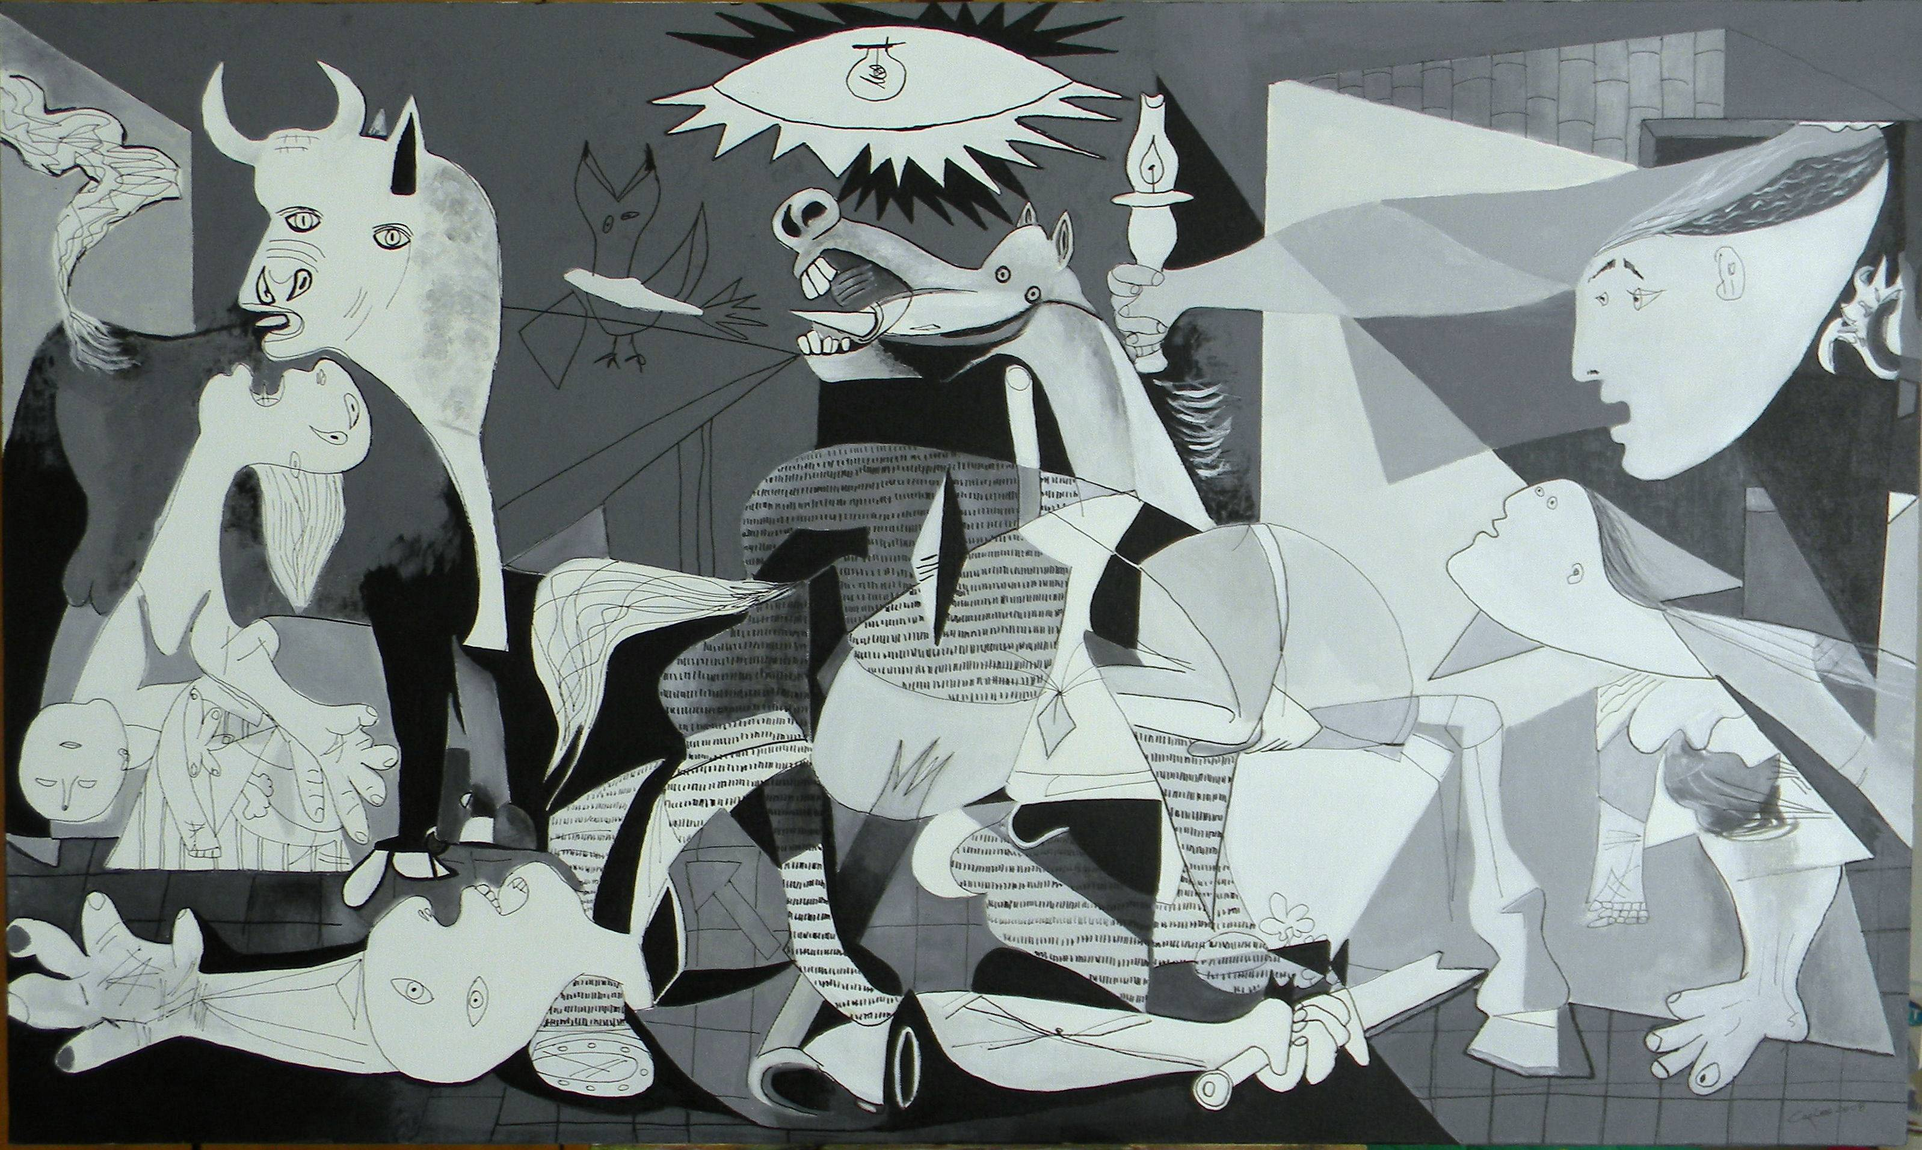
Guernica, 1937, Pablo picasso.

Slide 5
Ο Σύγχρονος Ορισμός: Βασικές Κατηγορίες ΟΜΚ
Σήμερα, ο όρος ΟΜΚ αναφέρεται σε όπλα με τεράστια καταστροφική δυνατότητα, πέραν των συμβατικών εκρηκτικών.
Οι βασικές κατηγορίες, σύμφωνα με τα Ηνωμένα Έθνη, περιλαμβάνουν:
  Πυρηνικά Όπλα: Η κορυφαία απειλή λόγω της άμεσης, μαζικής καταστροφής.
  Χημικά Όπλα: Προκαλούν εκτεταμένες καταστροφές μέσω τοξικών παραγόντων.
  Βιολογικά Όπλα: Σχεδιασμένα να προκαλούν μαζικές ασθένειες ή θάνατο με βιολογικούς παράγοντες.
Η απειλή των "βρόμικων βομβών" αφορά τη διασπορά ραδιολογικών ή χημικών υλικών χωρίς πυρηνική έκρηξη.
Οι διεθνείς προσπάθειες για την εξάλειψη των ΟΜΚ ξεκίνησαν με το πρώτο ψήφισμα του ΟΗΕ το 1946.

Slide 6
Πυρηνικά Όπλα: Καταστροφική Δύναμη και Παγκόσμια Διάδοση
Πυρηνικά όπλα βασίζονται στην πυρηνική σχάση (ατομικές βόμβες) ή σύντηξη (βόμβες υδρογόνου).
Η καταστροφή προκαλείται μέσω τριών μηχανισμών: άμεσης έκρηξης, θερμικής ακτινοβολίας και πυρηνικής ακτινοβολίας.
Η μοναδική τους χρήση σε πόλεμο καταγράφηκε στη Χιροσίμα και το Ναγκασάκι το 1945.
Η διάδοση των πυρηνικών όπλων διακρίνεται σε οριζόντια (απόκτηση από νέα κράτη) και κάθετη (συσσώρευση από υφιστάμενες πυρηνικές δυνάμεις).
Κατά τον Ψυχρό Πόλεμο, η διάδοση οδήγησε σε μια επικίνδυνη κούρσα εξοπλισμών μεταξύ ΗΠΑ και ΕΣΣΔ.

Slide 7
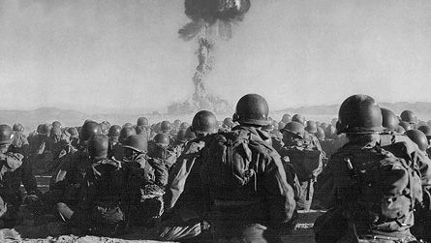
Ο Ψυχρός Πόλεμος: Η Εποχή της Πυρηνικής Αποτροπής
Η ανάπτυξη πυρηνικών όπλων από ΗΠΑ και ΕΣΣΔ μετά τον Β' Παγκόσμιο Πόλεμο δημιούργησε μια νέα διεθνή τάξη.
Ακολούθησε ταχεία κούρσα εξοπλισμών και ανάπτυξη ισχυρότερων θερμοπυρηνικών όπλων.
Διαμορφώθηκε το Δόγμα Αμοιβαίας Διασφαλισμένης Καταστροφής (MAD), όπου μια πυρηνική επίθεση θα οδηγούσε στην ολοκληρωτική καταστροφή και των δύο αντιπάλων.
Ο φόβος της MAD λειτούργησε ως βασικός ανασταλτικός παράγοντας για άμεση σύγκρουση μεταξύ των υπερδυνάμεων, γνωστός ως πυρηνική αποτροπή.
Οι αντιπαλότητες εκδηλώθηκαν μέσω πολέμων δια αντιπροσώπων και έντονης ιδεολογικής αντιπαράθεσης.
Η Κρίση των Πυραύλων της Κούβας (1962) υπήρξε κορυφαία στιγμή πυρηνικής έντασης, αναδεικνύοντας τον κίνδυνο και την ανάγκη ελέγχου.

Slide 8
Έλεγχος Εξοπλισμών και Διεθνείς Συμφωνίες Μη Διάδοσης
Ο έλεγχος εξοπλισμών αφορά τη ρύθμιση στρατιωτικών ικανοτήτων για την αποτροπή συγκρούσεων.
Ο πυρηνικός αφοπλισμός αποτελεί τον φιλόδοξο στόχο της μείωσης ή εξάλειψης των πυρηνικών οπλοστασίων.
Σημαντικές συμφωνίες και συνθήκες περιλαμβάνουν:
  Τη Συνθήκη Μερικής Απαγόρευσης Πυρηνικών Δοκιμών (1963).
  Τη Συνθήκη για τη Μη Διάδοση Πυρηνικών (NPT, 1968), ως βασικό πυλώνα μη διάδοσης.
  Τις Συνθήκες SALT και START, που ρύθμισαν τα στρατηγικά όπλα ΗΠΑ-ΕΣΣΔ/Ρωσίας.
  Τη Συνθήκη Πλήρους Απαγόρευσης Πυρηνικών Δοκιμών (CTBT, 1996).
Αν και υπήρξαν επιτυχίες στην επιβράδυνση της οριζόντιας διάδοσης, οι περιορισμοί στην κάθετη διάδοση παραμένουν.

Slide 9
Προκλήσεις και Μελλοντικές Προοπτικές για τα ΟΜΚ
Σημαντικές ανησυχίες εγείρονται από την πιθανή απόκτηση ΟΜΚ από ασταθή κράτη ("ταραξίες") ή μη κρατικούς δρώντες.
Το "Δόγμα Μπους" ανέδειξε την προσέγγιση προληπτικής στρατιωτικής δράσης ως απάντηση σε τέτοιες απειλές.
Το όραμα για έναν κόσμο χωρίς ΟΜΚ υποστηρίζεται από ακτιβιστικά κινήματα (π.χ., ICAN, Συνθήκη Απαγόρευσης Πυρηνικών Όπλων) και διπλωματικές πρωτοβουλίες.
Βασικές προκλήσεις για την επίτευξη αυτού του οράματος αποτελούν η έλλειψη ομοφωνίας μεταξύ μεγάλων δυνάμεων, η "υποκρισία" των πυρηνικών κρατών και οι τεχνικές δυσκολίες επαλήθευσης του αφοπλισμού.

Slide 10
Θεωρητικές Προσεγγίσεις στις Διεθνείς Σχέσεις για τα ΟΜΚ
Ρεαλισμός: Τα ΟΜΚ ενισχύουν την αποτροπή και την επιβίωση των κρατών σε ένα αναρχικό διεθνές σύστημα, δημιουργώντας ισορροπίες τρόμου.
  Ανάγκη για αυτοβοήθεια (self-help) και εξασφάλιση ισχύος.
  Πυρηνική αποτροπή (deterrence): Ο φόβος της αμοιβαίας καταστροφής αποτρέπει μεγάλους πολέμους.
Φιλελευθερισμός: Εστιάζει στη δυνατότητα διεθνούς συνεργασίας, θεσμών και συνθηκών για τον έλεγχο των ΟΜΚ και τον συλλογικό αφοπλισμό.
  Ρόλος διεθνών οργανισμών (π.χ., ΟΗΕ, IAEA) και συνθηκών (NPT).
  Διαφάνεια, εμπιστοσύνη και κοινά συμφέροντα μπορούν να οδηγήσουν σε μη διάδοση.
Κονστρουκτιβισμός: Αναδεικνύει τον ρόλο των ιδεών, των ταυτοτήτων και των κανόνων στην διαμόρφωση της απειλής των ΟΜΚ και της συμπεριφοράς των κρατών απέναντί τους.
  Η έννοια του "τι είναι όπλο" και "τι είναι απειλή" είναι κοινωνικά κατασκευασμένη.
  Επίδραση των κανόνων μη διάδοσης και της διεθνούς κοινωνίας στην απονομιμοποίηση των ΟΜΚ.

